Slide 1
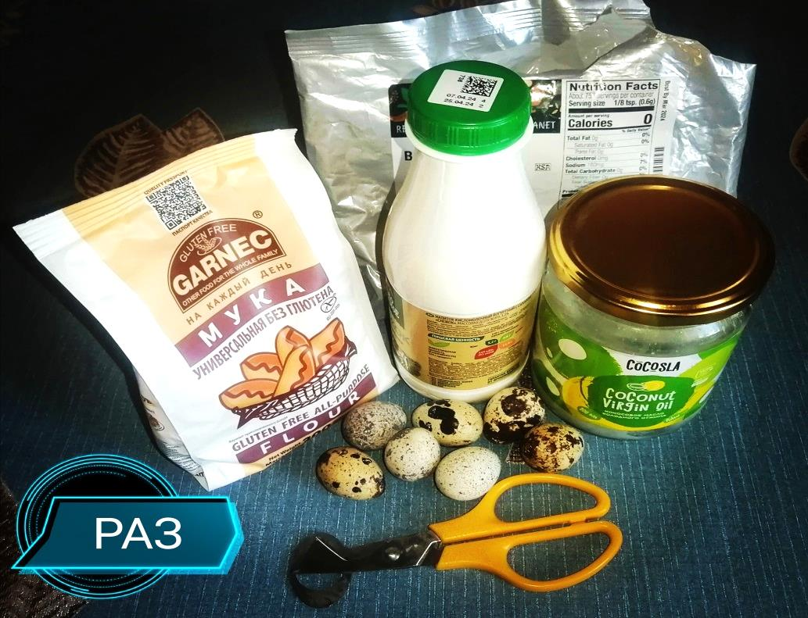
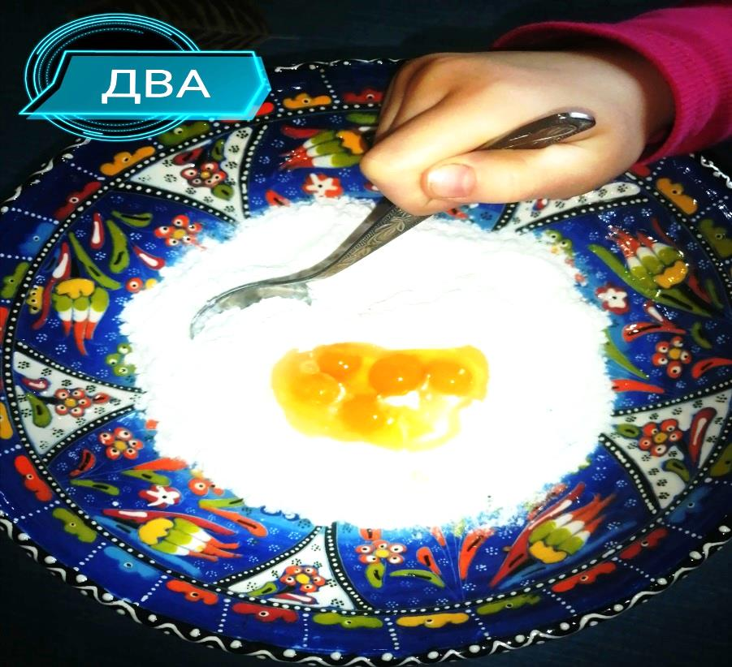
ГОТОВИМ ЗДОРОВО!!! БЕЗГЛЮТЕНОВЫЕ ОЛАДЬИ С ЯГОДАМИ
В СОВРЕМЕННОМ МИРЕ У МНОГИХ ЛЮДЕЙ ЕСТЬ ПРОБЛЕМЫ СО ЗДОРОВЬЕМ, НЕПЕРЕНОСИМОСТЬ ПРОДУКТОВ, АЛЛЕРГИЯ НА ГЛЮТЕН, ЛИШНИЙ ВЕС, ОДНАКО, ЭТО НЕ ПОВОД ЧТОБЫ ОТКАЗЫВАТЬ СЕБЕ В УДОВОЛЬСТВИИ И БОЛЬШЕ НЕ ЕСТЬ ОДНО ИЗ ЛЮБИМЫХ И ТРАДИЦИОННЫХ ДЛЯ РУССКОГО ЧЕЛОВЕКА БЛЮД – ОЛАДЬИ.
ВЕСНА – ВРЕМЯ КОГДА НАШ ИММУНИТЕТ И ЗДОРОВЬЕ НУЖДАЮТСЯ В ОСОБОМ ВНИМАНИИ. ДАВАЙТЕ ПОДДЕРЖИМ ОРГАНИЗМ ПРАВИЛЬНОЙ И ПОЛЕЗНОЙ ЕДОЙ И ПРИГОТОВИМ ОЛАДЬИ ПО НАШЕМУ СЕМЕЙНОМУ РЕЦЕПТУ.
ИНГРЕДИЕНТЫ: БЕЗГЛЮТЕНОВАЯ МУКА (УНИВЕРСАЛЬНАЯ, РИСОВАЯ, ИЗ ЗЕЛЕНЫХ БАНАНОВ, МИНДАЛЬНАЯ) +/-200 Г.(ЗАВИСИТ ОТ ВИДА МУКИ), ТЕПЛЫЙ КЕФИР +/- 250 МЛ., ПЕРЕПЕЛИННЫЕ ЯЙЦА – 5-7 ШТУК, СОЛЬ И ПИЩЕВАЯ СОДА – ПО ЩЕПОТКЕ, МАСЛО КОКОСОВОЕ ИЛИ ГХИ – ДЛЯ ЖАРКИ, ЛЮБЫЕ САДОВЫЕ ИЛИ ДИКОРАСТУЩИЕ ЯГОДЫ (У НАС РАЗМОРОЖЕННЫЕ САДОВЫЕ).
ПРИГОТОВЛЕНИЕ: СМЕШАТЬ ВСЕ ИНГРЕДИЕНТЫ (ЗА ИСКЛЮЧЕНИЕМ ЯГОД) И ОБЖАРИТЬ С ДВУХ СТОРОН НА ПРЕДВАРИТЕЛЬНО РАЗОГРЕТОЙ СКОВОРОДЕ, НАКРЫВ КРЫШКОЙ. ПОДАВАТЬ С ЯГОДАМИ .

Slide 2
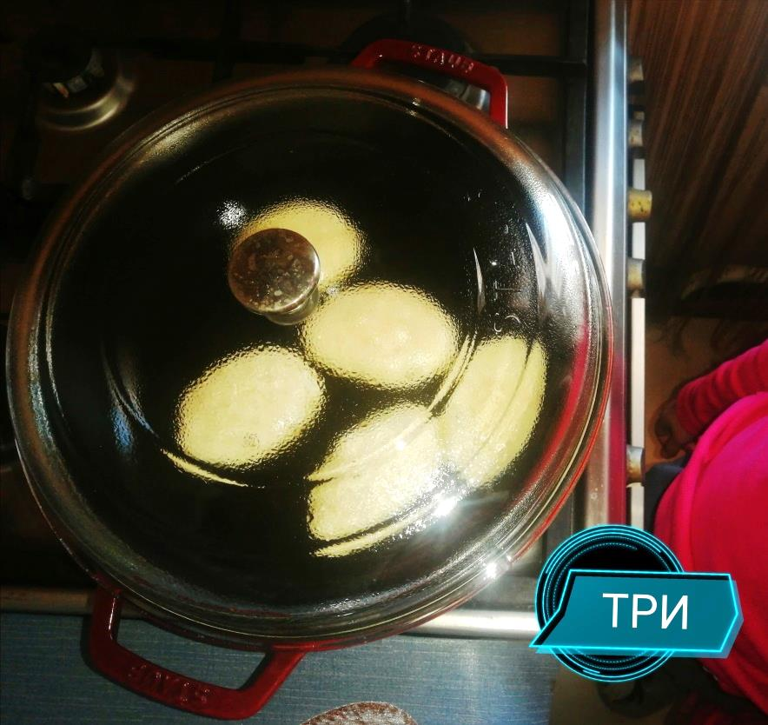
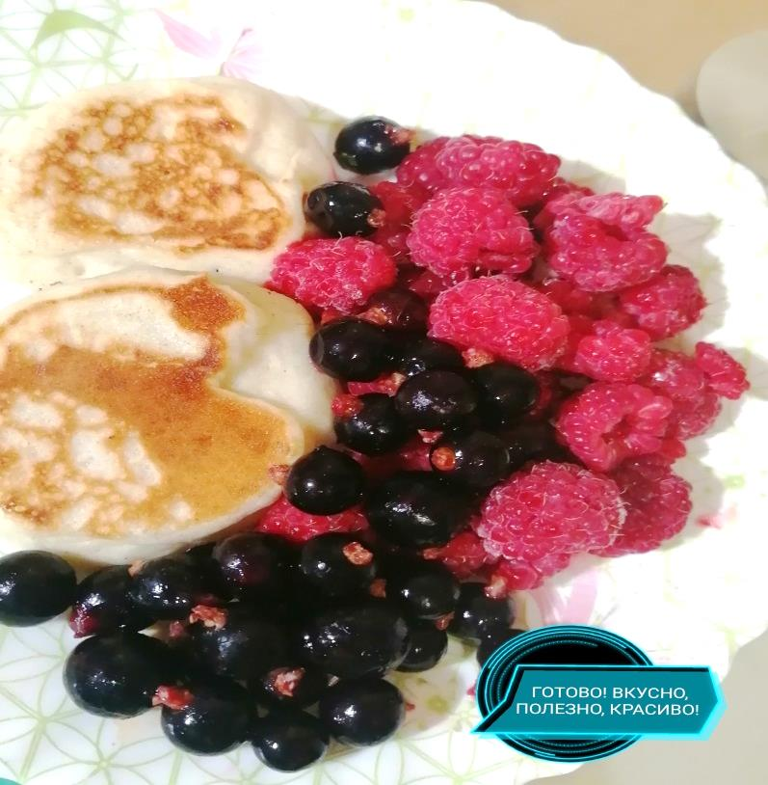
БЛАГОДАРЯ ТОМУ, ЧТО НАШИ ОЛАДЬИ СОДЕРЖАТ БЕЗГЛЮТЕНОВУЮ МУКУ И ПЕРЕПЕЛИННЫЕ ЯЙЦА, ЖАРЯТСЯ НА МАСЛЕ С ВЫСОКОЙ ТОЧКОЙ ДЫМЛЕНИЯ И ПОДАЮТСЯ С ЯГОДАМИ, ОНИ ЛЕГЧЕ УСВАИВАЮТСЯ ОРГАНИЗМОМ, А ИХ СОСТАВ ХОРОШ ПО СВОЕМУ НУТРИЕНТНОМУ НАПОЛНЕНИЮ (БЕЛКИ, ЖИРЫ, УГЛЕВОДЫ, ВИТАМИНЫ, МИНЕРАЛЫ, КЛЕТЧАТКА, ФИТОНУТРИЕНТЫ И АНТИОКСИДАНТЫ ИЗ ЯГОД И ПР.) - МЫ МОЖЕМ БЫТЬ УВЕРЕНЫ В ТОМ, ЧТО ОРГАНИЗМ ПОЛУЧИТ ВСЕ НЕОБХОДИМОЕ.
ВКУСНО!
ПОЛЕЗНО!
И ПРОСТО!
КАК
РАЗ,
ДВА,
ТРИ!
И ЕЩЕ…. НЕ НУЖНО БОЯТЬСЯ БОЛЬШОГО КОЛИЧЕСТВА УГЛЕВОДОВ. ОНИ (КАК ИСТОЧНИК ЭНЕРГИИ) НЕОБХОДИМЫ ДЕТЯМ И ОЧЕНЬ ПРИГОДЯТСЯ НА КАТКЕ, ЛЫЖНОЙ БАЗЕ, НА ДЕТСКОЙ ПЛОЩАДКЕ, ДЛЯ ИГР И ЛЮБОЙ ДРУГОЙ ФИЗИЧЕСКОЙ АКТИВНОСТИ.

